Slide 1


基于WASM和树莓派的远程语音控制系统
OSH
期末项目汇报
2025.6.30
OspreyNest
郭芮含 杨晶晶 付嘉瑞 王安琪 刘艺璇

Slide 2
目录
01
项目背景
技术依据 项目简介 可应用场景
02
整体架构
完整工具链 分层处理 项目架构
07
评估与可靠性分析
03
浏览器端语音识别及合成
测试方法与架构 测试结果 WASM优势 可靠性
语音识别及合成原理
08
扩展与未来工作
04
混合指令解析架构
多语言支持 离线识别与本地模型 加强访问的安全性 加强资源调度管理
大模型API部署 WASM技术优势 WASM部署场景选择 WASM编译流程
09
总结
05
指令传输与树莓派执行
核心优势 项目价值 当前挑战 未来展望
通信方案设计 树莓派端执行
06
现场演示
现场演示项目

Slide 3
项目背景
技术依据
项目简介
可应用场景
/01

Slide 4
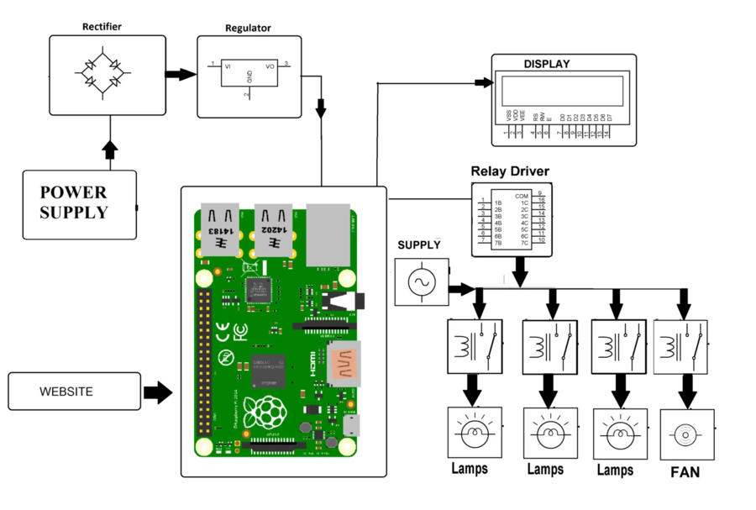
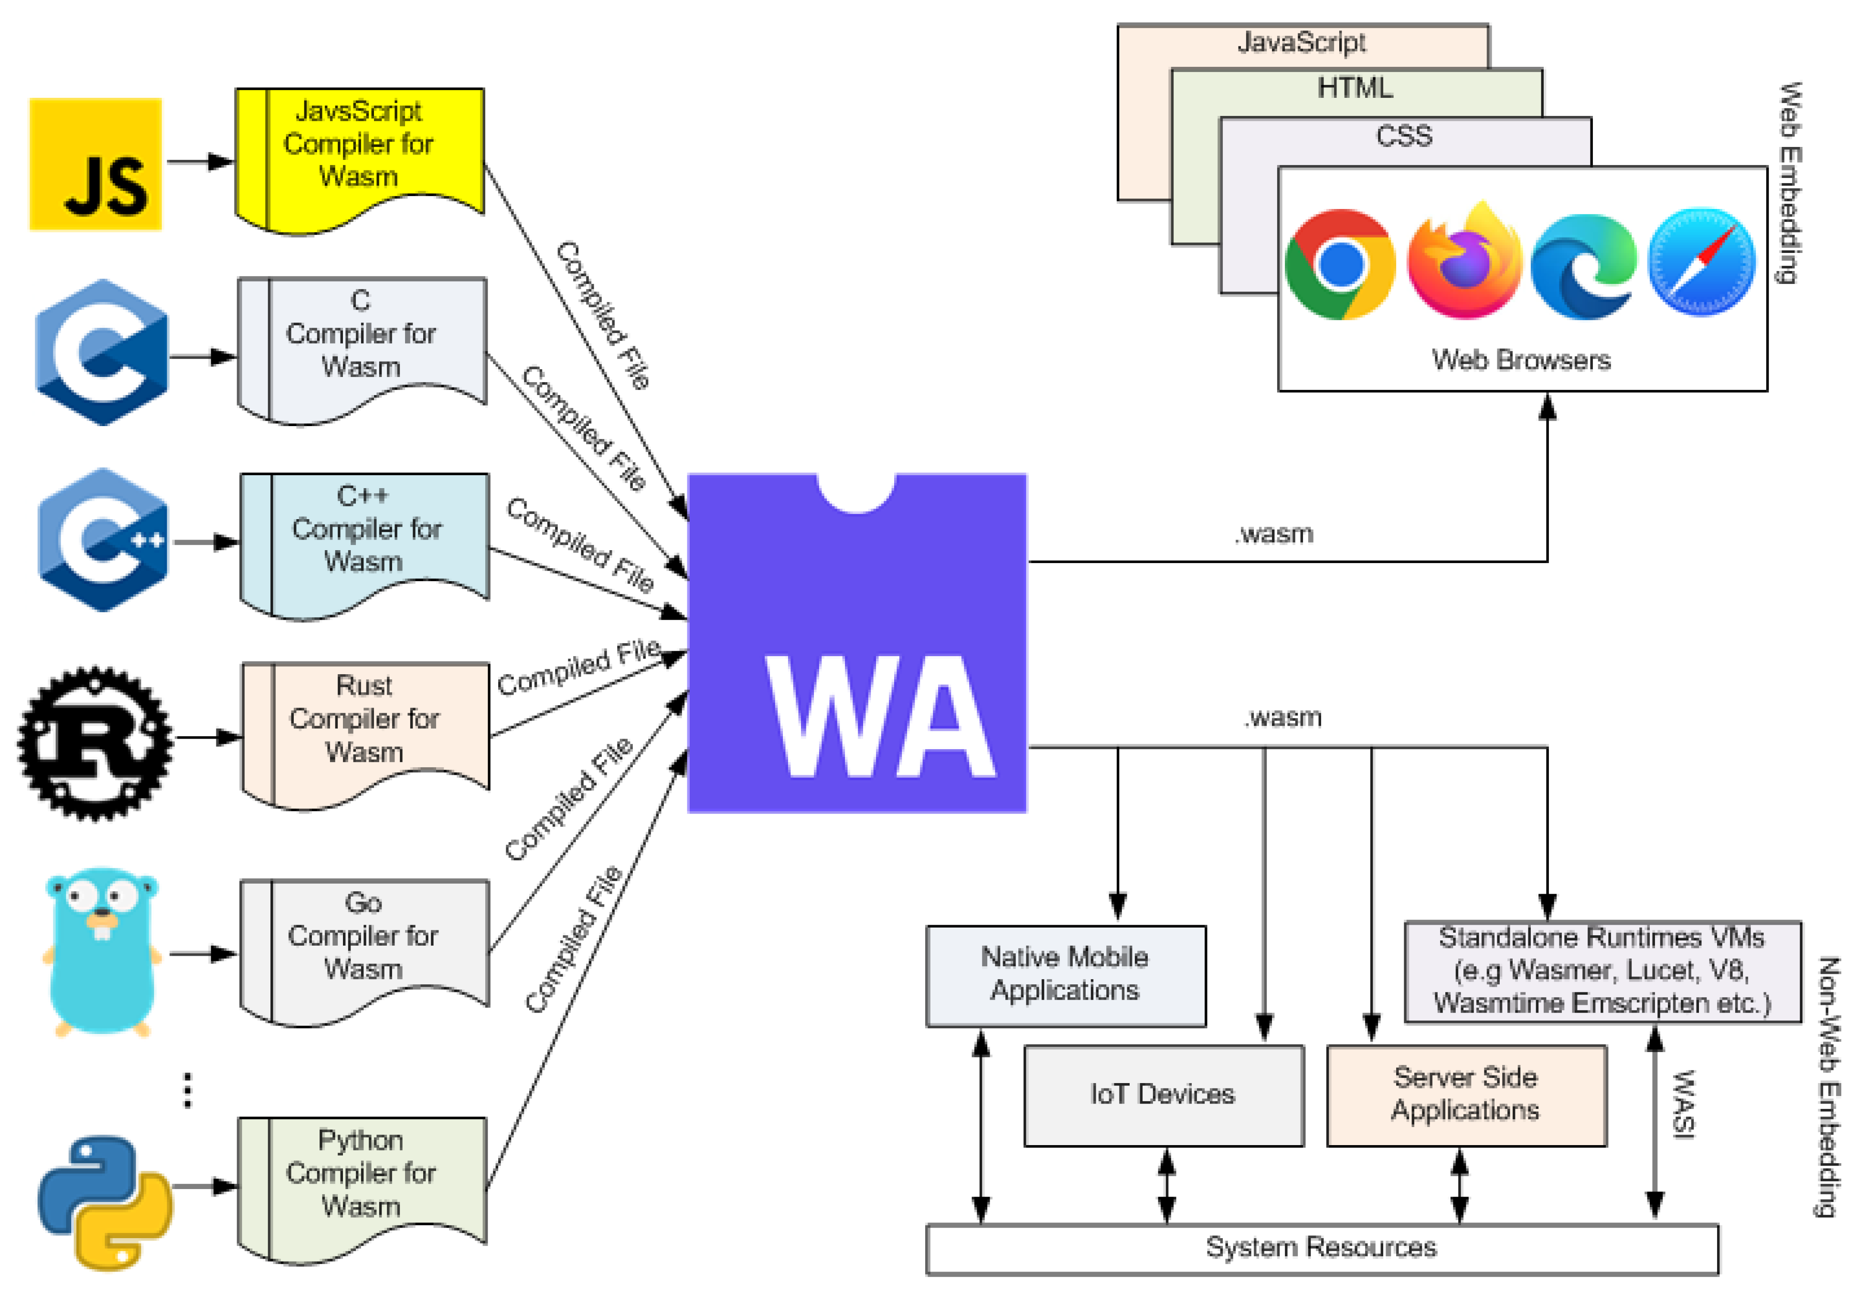

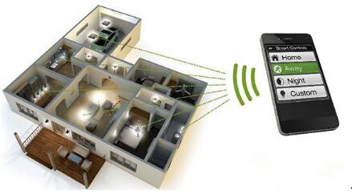
技术依据
浏览器远程控制
树莓派
WASM
语音识别技术
1 随着物联网技术的迅猛发展，对设 备远程控制的需求急剧增加。
智能家居：
通过手机或电脑远程操控家电。
2 随着Web技术的发展，基于浏览器的远程控制技术逐渐兴起。通过Web技术，用户可以直接在浏览器中访问远程设备的控制界面，无需安装额外的客户端软件，大大提高了使用便利性。
树莓派是一种单板计算机。
性能与功耗平衡：ARM处理器支持复杂任务，功耗仅5-10W，适合长期运行于智能家居、环境监测等场景。
硬件扩展性：GPIO、SPI 等接口可连接传感器与执行器，构建万物互联基础。
开放生态：支持 Python/C 等多语言开发，全球开发者社区提供海量教程与开源项目。
但传统树莓派控制依赖本地操作或专用客户端，限制了其在远程交互、多设备协同场景中的应用。
WASM是一种二进制指令格式。
高性能计算：这种格式的代码运行速度接近原生应用，能够处理复杂的计算任务，而不会显著降低Web应用的性能。
跨平台兼容性：WASM可以在不同的操作系统和浏览器上运行，具有良好的跨平台兼容性，使得Web应用能够更广泛地覆盖用户群体。
WASM与浏览器的深度集成，为实现高性能的树莓派远程控制提供了技术可能。
高识别准确率：现代语音识别系统能够达到较高的识别准确率，即使在复杂的环境噪声下也能保持较好的性能。
实时性：语音识别技术能够实时处理语音输入，提供即时的反馈，适合于需要快速响应的应用场景。
自然语言处理能力：结合自然语言处理技术，语音识别系统能够理解语音指令的语义，提供更智能的交互体验。
语音交互作为最自然的人机接口，与远程控制结合可大幅提升物联网设备易用性。

Slide 5
项目简介
浏览器
+ +
= 基于WASM的树莓派语音控制模块
远程控制
语音识别
浏览器
WASM
树莓派
WASM
加速前端计算
树莓派
性能与功耗平衡
丰富接口

Slide 6


可应用场景
家庭环境智能调控
适老化
场景痛点：
设备多，控制方式杂乱，操作繁琐。
方案优势：
统一接口跨设备联动，语音控制实现家电联动。比如说“空气有点干燥”可同步调节空调与加湿器。
场景痛点：
老年人操作智能设备困难。
方案优势：
1 可与方言适配 + 自定义唤醒词，适配老年用户语言习惯。
2 可实时语音反馈，增强老年人安全感。
3 可支持定制用药提醒等功能。

Slide 7
整体架构
完整工具链
分层处理
技术架构
/02

Slide 8
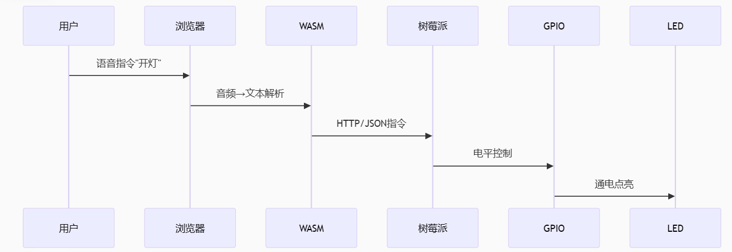
完整工具链
Text here
Text here
Text here
Text here
Text here
Copy paste fonts. Choose the only option to retain text.
Text here
Text here
Copy paste fonts. Choose the only option to retain text.
Text here
Text here
Copy paste fonts. Choose the only option to retain text.
Text here
Copy paste fonts. Choose the only option to retain text.
Copy paste fonts. Choose the only option to retain text.
2015
2016
2017
2018
2019

Slide 9
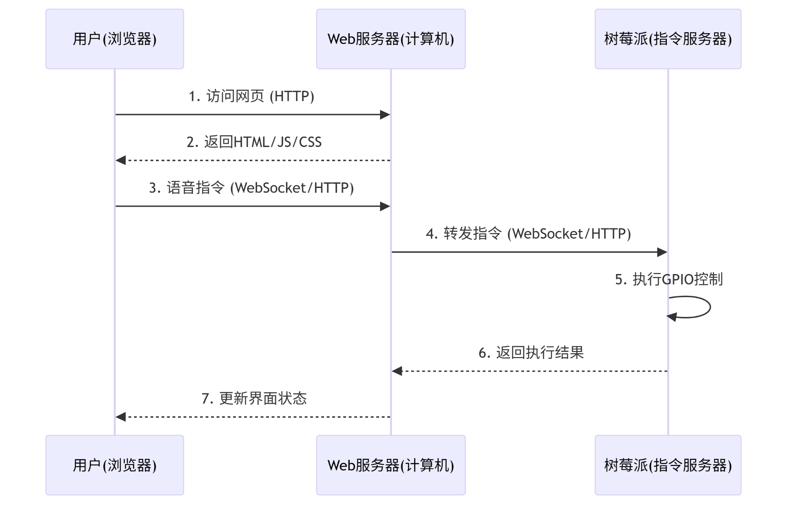
分层处理
分层的优势：
安全性高
扩展性强
便于优化

Slide 10
技术架构
浏览器端
语音识别：开发一个HTML页面，通过 Web Speech API 捕获麦克风输入并转为文本
指令解析：用C/C++编写指令解析逻辑，使用Emscripten编译为WASM
指令传输：通过 Fetch API 将指令发送到树莓派服务器
树莓派端
HTTP 服务：使用 Flask 创建一个简单的 HTTP 服务器，监听命令请求
硬件控制：使用 RPi.GPIO 库控制GPIO操作
.
硬件端
执行动作：将LED连接到树莓派GPIO引脚，根据指令控制外设

Slide 11
浏览器端语音识别及合成
语音识别及合成原理
/03

Slide 12
语音识别及合成原理
01
02
03
Web Speech API核心能力
双模式语音识别引擎
语音合成原理
浏览器原生支持，零依赖，兼容Chrome/Edge
多语言支持
实时处理能力强
唤醒词监听模式
持续监听"小欧小欧"
指令识别模式
短时高精度识别
双缓冲机制
唤醒识别和指令识别独立实例
Web Speech API 中的 SpeechSynthesis 接口
多状态语音反馈
lang='zh-CN'
移动端Edge浏览器不支持该功能
解决方案：降级为文字提示
Notes:
Web Speech API 是浏览器内置的语音识别接口，无需额外插件。它将麦克风采集的音频流自动编码并发送给云端识别服务。

Slide 13
混合指令解析架构： 大模型接入 + WASM加速指令解析
WASM 技术优势
WASM 部署场景选择
混合指令解析架构介绍
大模型API部署
WASM 编译流程
/04

Slide 14
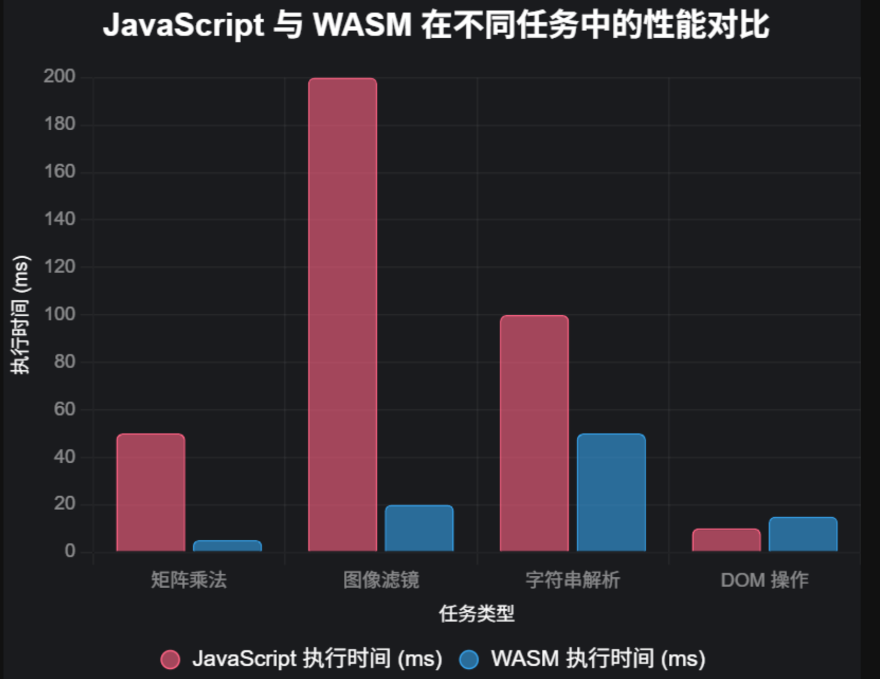
WASM 优势
性能优势：接近原生 C++ 的执行速度（对比 JS 提升 3-10 倍）
WebAssembly（WASM）以二进制格式运行，相比 JavaScript 的文本格式，无需词法分析、语法解析和即时编译（JIT），大幅缩短加载与执行时间
跨平台特性：一次编译（C++），多浏览器运行
WASM 的字节码设计使其具备高度的平台兼容性：
操作系统：支持 Windows、macOS、Linux 等主流系统
CPU 架构：兼容 x86、ARM 等常见硬件
浏览器支持：Chrome、Firefox、Safari、Edge 等主流浏览器均已实现 98% 以上 的支持率。这意味着我们使用 C++ 编写并编译为 WASM 的指令解析模块，无需额外适配即可在 90% 以上的用户终端 运行，极大降低开发成本与维护复杂度
Notes:
首先，为什么我们要选用WASM，因为它具有性能优势...(ppt内容），而且具有跨平台特性（ppt内容）

Slide 15
WebAssembly 部署场景对比及选择
最终选择：WASM部署在浏览器端
WASM部署位置 | 浏览器端 | 树莓派端
WASM 模块作用 | 加速前端计算（如语音指令解析、NLP） | 直接控制硬件（如 GPIO 操作）
WASM运行环境 | 浏览器 JavaScript 引擎 | 树莓派本地 WASM 运行时
依赖工具链 | - 编译器：Emscripten - 浏览器：需支持 WebAssembly | - 编译器：Clang（支持 WASI） - 运行时：Wasmtime/WasmEdge
典型场景 | 需要在前端处理复杂逻辑（例如解析“开灯”为 gpio 17 high），但 JavaScript 性能不足 | 需要在树莓派上安全、跨平台地执行硬件操作，避免原生代码直接操作硬件的风险。
需求匹配：前端计算加速，提升指令处理实时性
项目需求：将语音文本快速解析为硬件指令
优势体现：WASM 不依赖网络，能够快速解析指令，满足用户对即时响应的需求。通过 WASM 将 C/C++ 核心逻辑编译为二进制模块，执行效率比 JavaScript 高 10-100 倍，可实现指令解析的低延迟响应，满足智能家居 “实时控制” 的用户体验需求。
架构适配：轻量化后台部署，降低树莓派资源消耗
项目约束：树莓派作为边缘设备，计算资源有限，需避免运行重型服务（如 WASM 运行时）。
适配点：浏览器端 WASM 方案中，树莓派仅需运行轻量级 Node.js HTTP 服务（或 Python 脚本），无需加载 Wasmtime 等运行时，CPU 和内存占用更低，适合树莓派这类低功耗设备长期稳定运行。
Notes:
其次是，我们在中期汇报的时候有讲到，WASM可以部署在浏览器端也可以部署在树莓派端，但是经过讨论，我们最终选择了将WASM部署在浏览器端。因为，第一，智能家具一般用于常规网络环境（如家庭 / 办公 Wi-Fi），智能家具的实时性对于用户的体验感关系很大，而整一个远程控制流程中最耗时的部分就是指令解析，所以我们将重点放在了加速前端处理而非保障安全性的问题上。第二是，树莓派作为边缘设备，计算资源有限，如果是发送原始文本到树莓派，树莓派再通过 WASM 解析并控制硬件，树莓派承担了重型服务，实时性会非常的差。所以最终我们选择了将WASM部署在浏览器端。

Slide 16
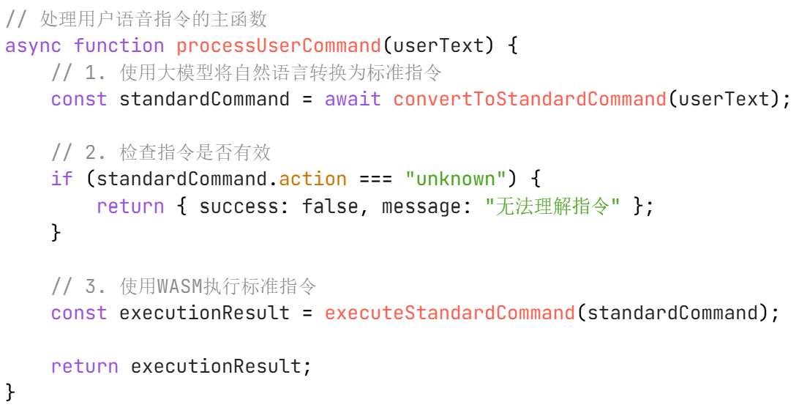
混合指令解析架构
Text here
WASM解析标准化指令
大模型生成标准化指令
WASM处理
“开灯” -> “gpio 17 high”
输入：
“麻烦帮我把客厅的照明设备打开”
"Turn on the light"
输出：标准指令“开灯”
Notes:
现在我们来介绍解析指令的整体的框架，我们使用了混合指令解析架构，将传统的AI+Javascript改为AI+WASM。也就是当我们发出请求，“麻烦帮我把客厅的照明设备打开”或者其他国家的语言"Turn on the light" 大模型会分析并生成标准指令“开灯”，然后WASM加速标准化指令到 GPIO 命令的映射。

Slide 17
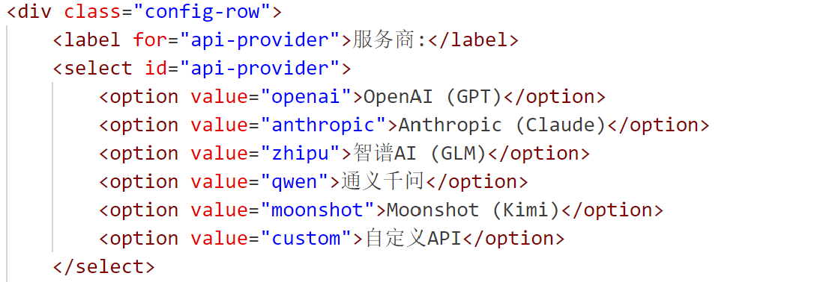
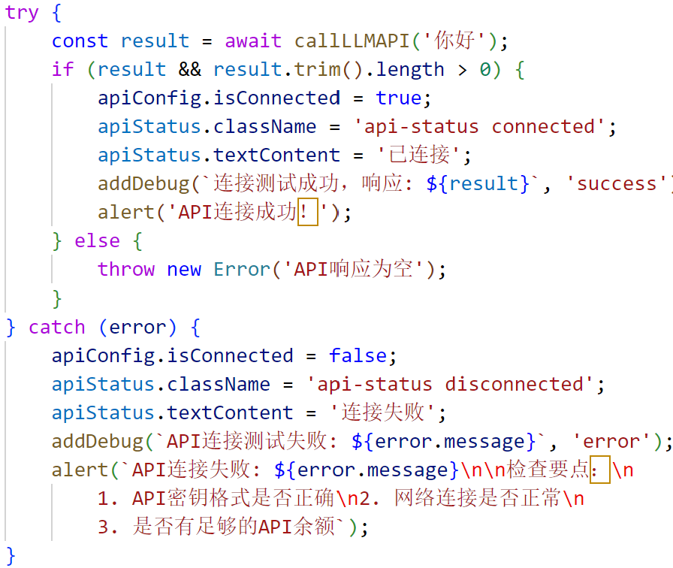
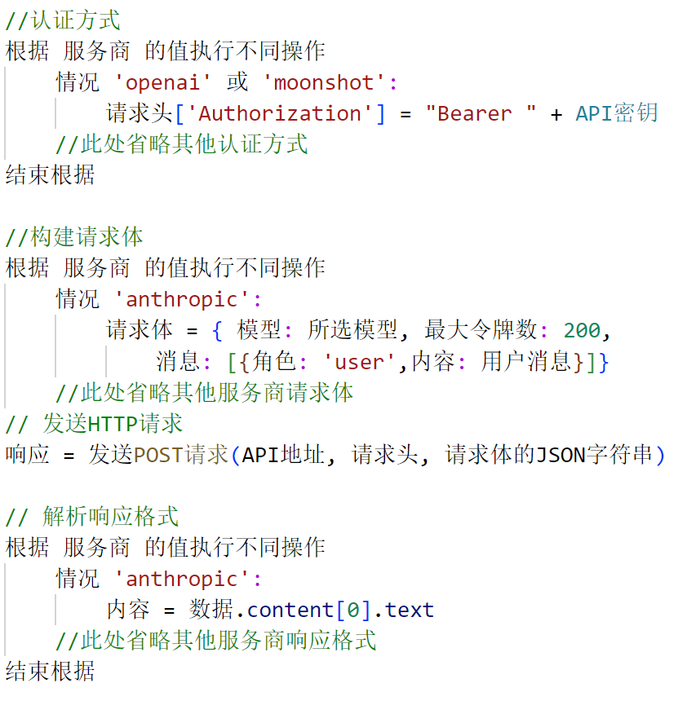
大模型API部署
STEP 01 配置阶段
STEP 02 测试连接
STEP 03 请求处理
API服务商选择：系统支持多种大模型服务商， OpenAI、Anthropic、智谱 AI、通义千问、Moonshot 等，也可自定义 API
API密钥与模型配置：用户需要填入相应的 API 密钥和选择合适的模型
默认模型设置：根据选择的服务商设置默认模型
……
测试功能实现：系统提供了测试 API 连接的功能，确保配置正确
……

Slide 18
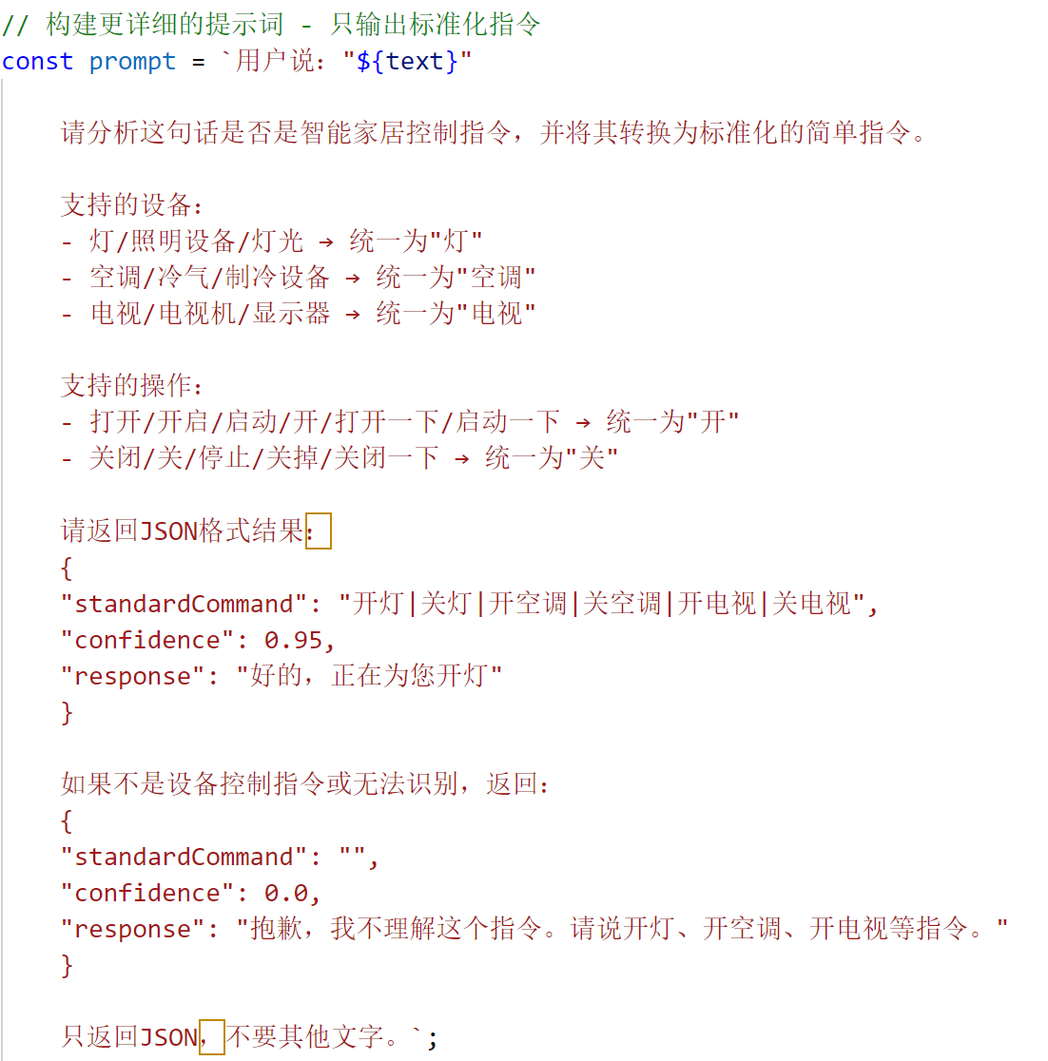
大模型生成标准化指令
接受语音指令
构建提示词
调用函数
向API发送请求
大模型响应
生成标准指令
parseCommandWithLLM 函数接收用户输入的语音指令 text
构建一个详细的提示词 prompt 并调用 callLLMAPI 函数向大模型 API 发送请求
大模型 API 的响应 apiResponse 经过解析后得到 llmResult 对象，其中包含 standardCommand 字段，即生成的标准指令

Slide 19
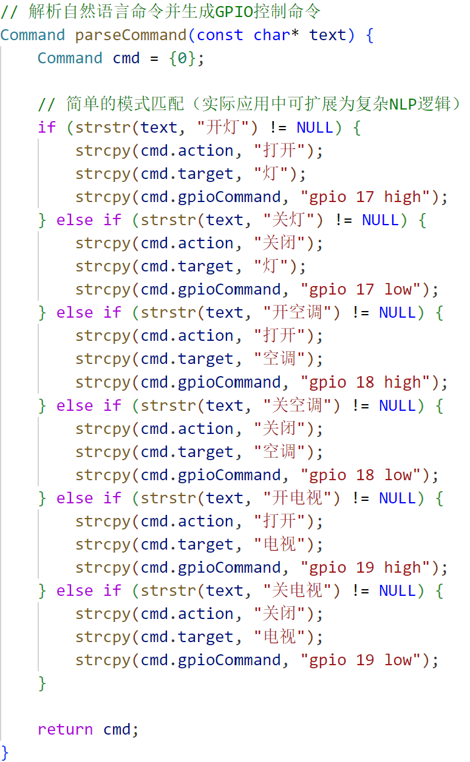
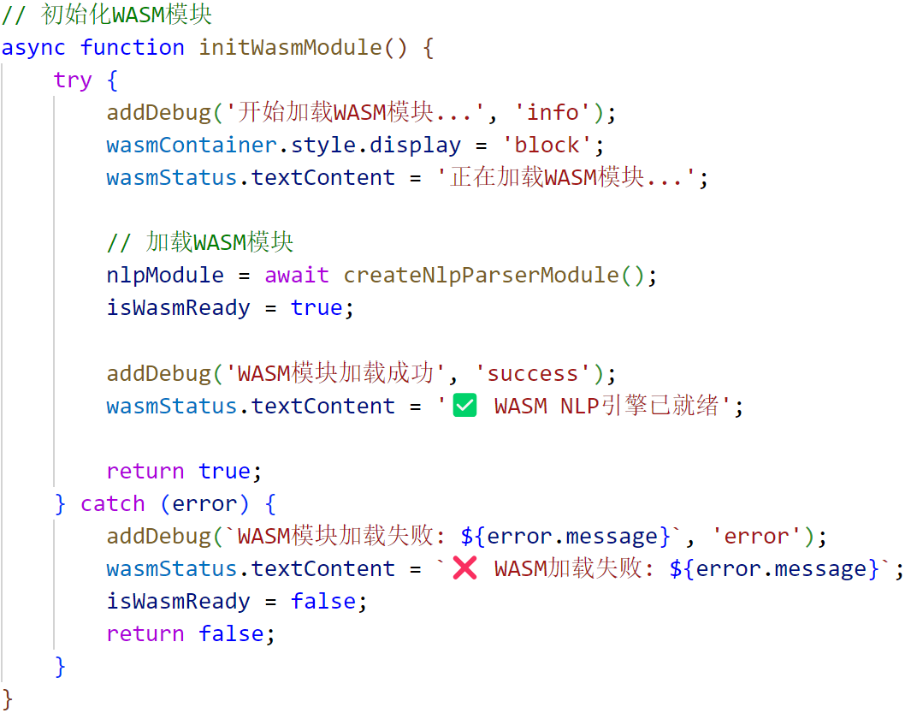
WASM 编译流程
01
02
03
C++ 解析器实现
Emscripten 编译命令
浏览器加载流程

Slide 20
指令传输与树莓派执行
通信方案设计
树莓派端执行
/05

Slide 21
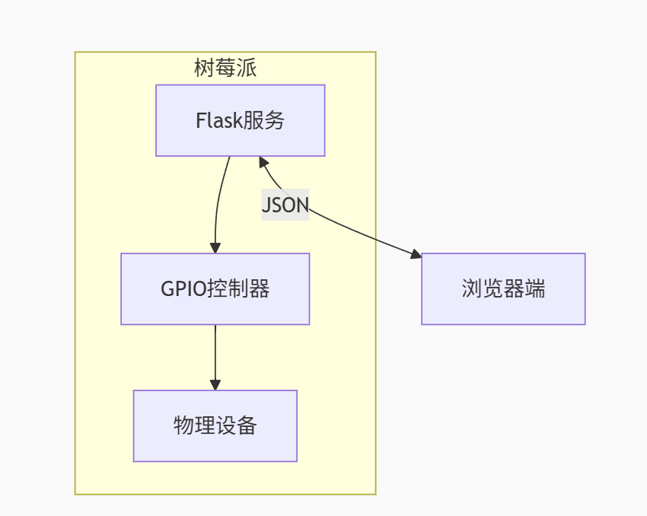
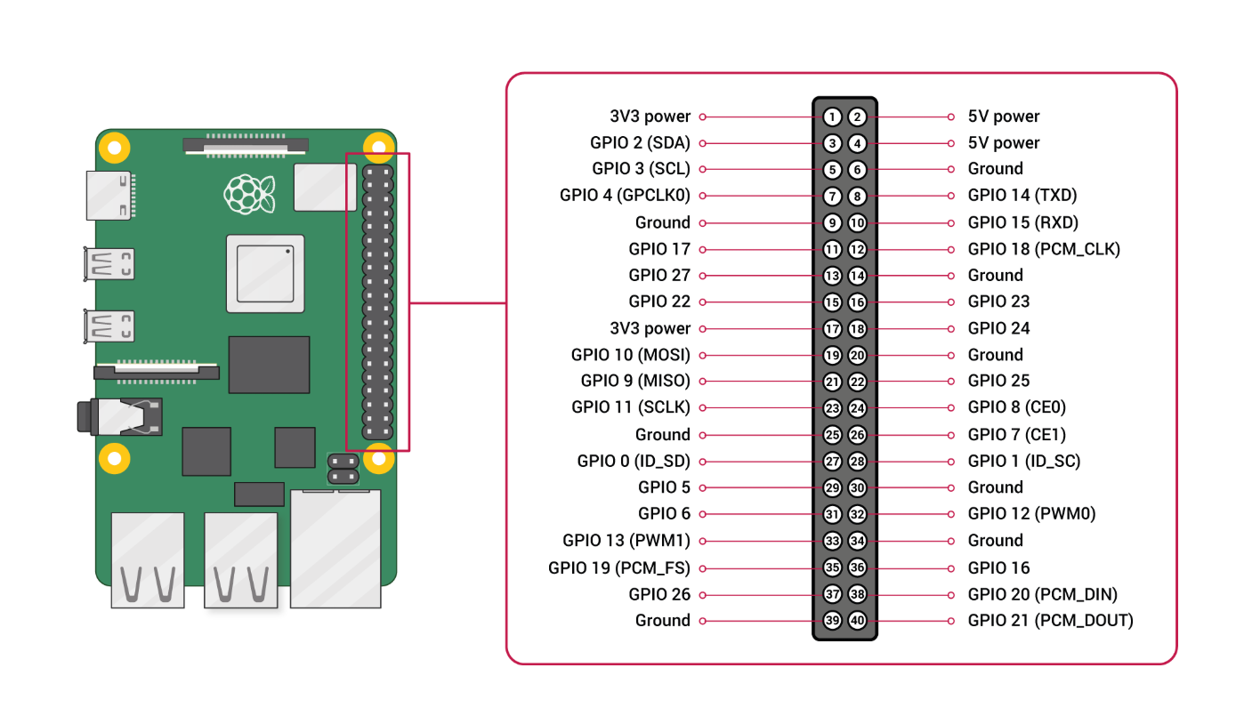
指令传输与树莓派执行
服务架构图

Slide 22
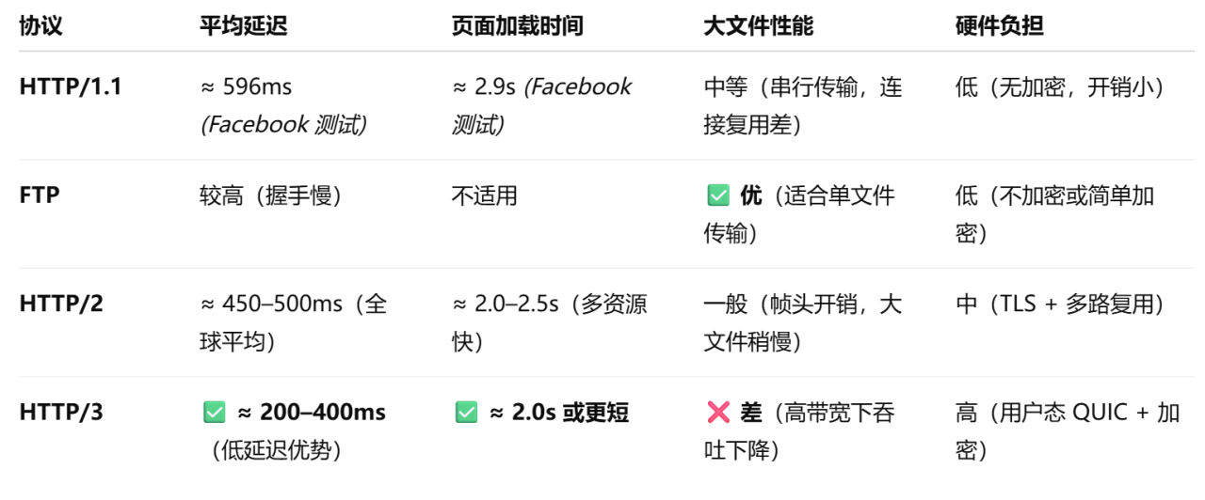
通信方案设计
针对本项目这种小型、资源有限的树莓派控制应用进行选择
通信协议： HTTP/HTTPS
前端浏览器天然支持
无需额外客户端库
传输延迟低
适合本项目指令传输大小的要求
硬件负担低
可以利用现有HTTPS加密
保障通信安全
与Flask等轻量级框架集成简单高效
如何解决实时性？
对于状态变化，前端采用轮询获取设备状态
指令执行完成后，服务器主动返回状态更新
对于关键指令，增加执行确认机制
信息来源：
https://www.pubnub.com/blog/http-vs-http-2-vs-http-3-whats-the-difference/
https://requestmetrics.com/web-performance/http3-is-fast/
https://stackoverflow.com/questions/717200/comparing-http-and-ftp-for-transferring-files

Slide 23
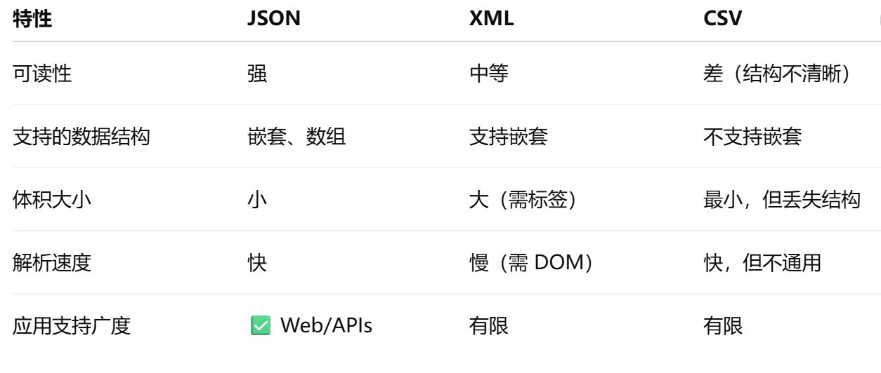
通信方案设计
针对本项目这种小型、资源有限的树莓派控制应用进行选择
数据传输格式：JSON格式
轻量级
适合网络传输，不会增加过多的传输负担。
对于树莓派这种资源有限的设备，轻量级的数据格式可以提高系统的响应速度。
广泛支持
几乎所有的现代编程语言都支持JSON格式，包括Python、JavaScript、Java、C#等。
Flask框架内置了对JSON的支持，使得处理JSON请求和响应非常简单。
信息来源：
https://www.pubnub.com/blog/http-vs-http-2-vs-http-3-whats-the-difference/
https://requestmetrics.com/web-performance/http3-is-fast/
https://stackoverflow.com/questions/717200/comparing-http-and-ftp-for-transferring-files

Slide 24
树莓派端执行:Flask服务器
易于部署
Flask应用可以通过多种方式部署，如直接运行Python脚本等
对于树莓派这种资源有限的设备，Flask的轻量级特性使其部署更加容易
适合小型项目
对于本项目这种小型的树莓派控制应用
Flask能够提供足够的性能和功能支持
不需要复杂的异步处理和高性能要求
灵活性高
Flask允许开发者自由选择所需的扩展和工具
在本项目中，可以轻松集成Rpi.GPIO库来控制引脚
社区支持和文档丰富
遇到问题时容易找到解决方案
社区提供的扩展和插件可以满足大多数开发需求
技术/框架 | Flask | Django | FastAPI | Tornado
开发语言 | Python | Python | Python | Python
开发难度 | 简单 | 中等 | 中等 | 中等
性能 | 中等 | 中等 | 高 | 高
异步支持 | 不支持 | 不支持 | 支持 | 支持
社区支持 | 非常好 | 非常好 | 好 | 中等
文档 | 非常好 | 非常好 | 好 | 中等
生态系统 | 非常丰富 | 非常丰富 | 丰富 | 中等
适合场景 | 小型到中型项目 | 中型到大型项目 | 高性能API服务 | 实时应用、异步处理
部署复杂度 | 简单 | 中等 | 中等 | 中等
我们的选择：Flask

Slide 25

树莓派端执行:Flask服务器
接收
验证
执行
返回响应
Step 1
Step 2
Step 3
Step 4
从客户端接收JSON格式的控制指令，包含目标设备、操作动作和GPIO命令
检查指令是否包含必要字段，验证目标设备是否支持，操作动作是否合法
根据指令控制树莓派的GPIO引脚，实现设备的开关操作。
向客户端返回操作结果，包括成功或失败信息、设备状态等。
补充功能实现：
日志记录：记录控制请求和操作结果，便于调试和监控。
开机自启：用户只需在私人树莓派上下载我们的项目文件并打开自启功能，即可通过访问对应网址实现家电控制。

Slide 26
现场演示
现场演示项目
/06

Slide 27
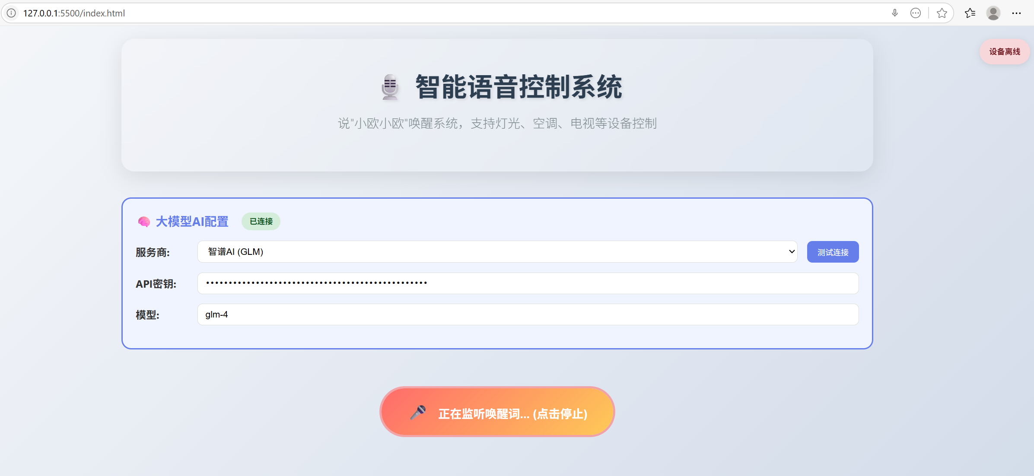


Slide 28
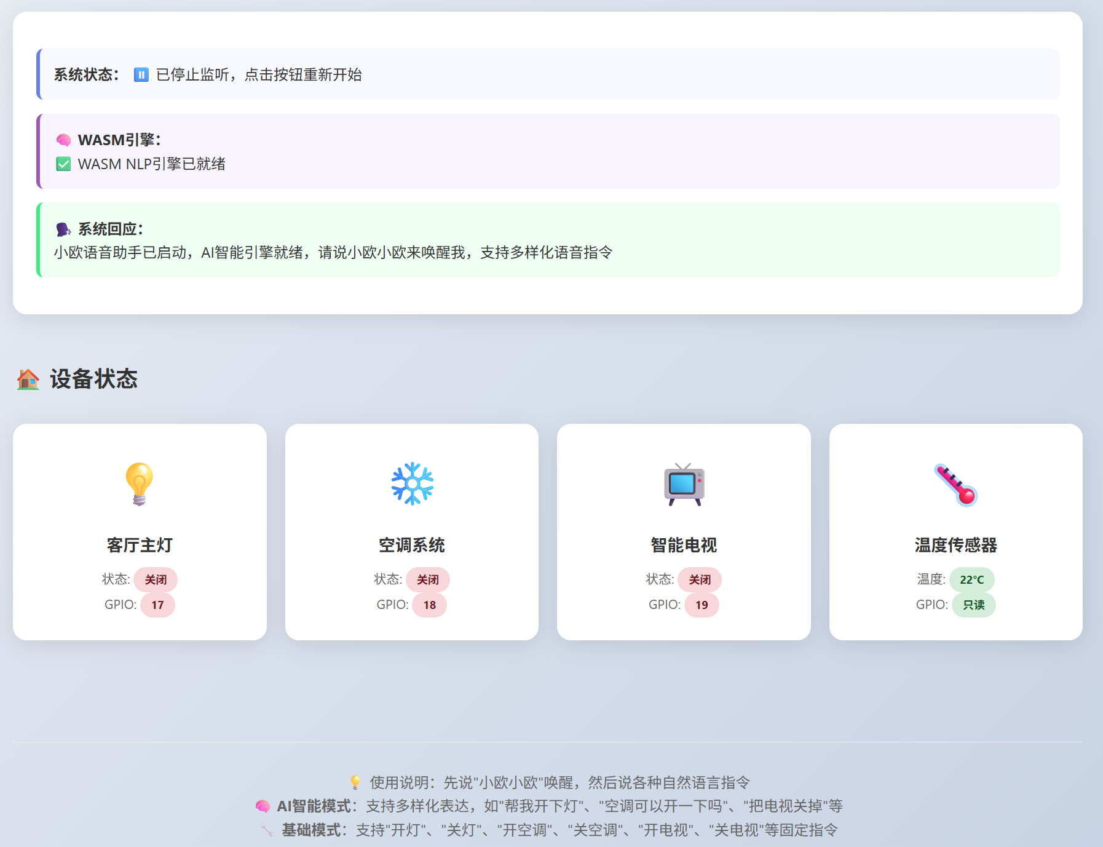

Slide 29
评估与可靠性分析
测试方法与架构
测试结果
WASM优势
可靠性
/07

Slide 30
测试方法与架构
测试环境
Windows 10 + Node.js (模拟树莓派环境)
技术栈
WASM + JavaScript + Node.js
语音输入
语音识别
指令解析
总响应时间
设备响应

Slide 31
Node.js测试优势
模拟树莓派环境
WASM原生支持
高精度计时
变量控制精确
轻量级资源占用，
与实际部署环境相似
V8引擎提供完整WebAssembly支持.
process.hrtime.bigint() 提供纳秒级精度.
避免浏览器变量干扰，确保测试准确性
Notes:
V8引擎内置WASM执行能力：
无需额外库：Node.js 基于 V8 引擎，V8 原生支持 WebAssembly 字节码执行
直接编译：WASM 代码可以直接被 V8 编译为机器码，无需通过 JavaScript 解释层
内存共享：V8 为 WASM 提供线性内存管理，与 JavaScript 堆分离但可互操作
Node.js在这个项目中实际上承担了"轻量级测试框架"的角色，提供了一个接近真实部署环境（树莓派Linux）但又具备完整开发工具链的测试平台

Slide 32
测试结果
详细性能对比数据
指令 | API解析时间 | 标准化指令 | Wasm时间 | JavaScript时间 | 速度提升 | 获胜方
麻烦你帮我把客厅的照明设备启动一下" | 510.05ms | “开灯” | 0.1898ms | 0.4887ms | 61.16% | WASM
"可以帮我关闭一下房间里的灯光吗" | 489.89ms | “关灯” | 0.0834ms | 0.1990ms | 58.09% | WASM
纯wasm使用时速度非常快，约为0.1-0.2ms，但是识别的准确率相比带有大模型API相对较低，具体内容可查看GitHub上device-simulation.js运行结果

Slide 33
WASM优势
编译优化
计算密集
类型安全
代码编译为字节码，执行效率高于JavaScript解释执行
在数学运算和算法处理方面表现优异
静态类型检查，运行时错误更少
Notes:
WASM优势原理：计算密集
编译优化：代码编译为WASM字节码时，编译器进行了循环展开、向量化等优化
数值计算：Math.sqrt() 等数学运算在WASM中直接映射为CPU指令，而JavaScript需要类型检查和动态调用
Wasm在编译之前就已经确定数据类型，而JavaScript每次需动态确定

Slide 34
可靠性
时间精度
纳秒级时间计时，保证准确性
测试次数
每个指令完整测试
会有两组对比数据
环境控制
使用setTimeout间隔避免系统负载影响
数据保存
完整测试结果保存至 voice-control-test-results.json
Notes:
系统负载会产生的影响：CPU缓存干扰：连续执行会导致WASM和JS代码在CPU缓存中相互覆盖
垃圾回收影响：JavaScript引擎的GC可能在测试过程中触发，影响计时精度
系统调度：操作系统的进程调度可能导致测试进程被暂停
内存碎片：连续的内存分配/释放会产生内存碎片，影响后续测试
1秒间隔的作用：让CPU缓存"冷却"，确保每次测试都是相同的起始状态
给垃圾回收器时间清理内存
让系统负载回到稳定状态

Slide 35
扩展与未来工作
多语言支持
离线识别与本地模型
加强访问的安全性
优化资源调度管理
/08

Slide 36
多语言支持
目标:
实现用户界面和功能的多语言支持，提升用户体验
支持语音识别和文本处理的多种语言
01
02
03
多语言
多方言
多声音
英语（已实现）
日语
西班牙语
……
粤语
客家话
闽南语
……
多音线
多语调
多语气
……

Slide 37



离线识别与本地模型
Vosk 模型集成
利用 Vosk 的轻量级语音识别框架，支持多语言语音识别，适用于智能家居语音控制和机器人交互等场景。Vosk 的低资源占用特性使其非常适合树莓派等低功耗设备。
目标
开发不依赖云服务的离线识别功能
优化本地模型性能，减少资源占用
模型优化
针对树莓派的硬件限制，通过模型量化、剪枝等技术优化 Vosk 和其他模型的推理性能，确保低功耗设备上的高效运行。

Slide 38
优化资源调度管理
任务调度优化
开发轻量级任务调度器，基于优先级和资源需求动态分配 CPU 和内存资源，减少任务冲突。
监控与可视化
集成开源监控工具，实时跟踪系统资源使用情况，提供可视化仪表板，便于开发者调试和优化。
功耗管理
通过动态调整传感器采样频率和计算任务负载，降低树莓派的能耗，延长设备运行时间。

Slide 39
总结
核心优势
项目价值
当前挑战
未来展望
/09

Slide 40
核心优势
浏览器即终端
WASM 性能
通过 WebAPI 实现语音交互与设备管理，降低使用门槛，
适合快速原型开发
WASM 模块提供接近原生的执行效率，
速度快，
执行迅速
Notes:
首先是核心优势部分。我们采用了浏览器作为终端，通过 WebAPI 实现语音识别，这为用户提供了极大的便利。用户只需通过浏览器输入语音指令，而不需要下载任何软件，系统即可通过 WebAPI 进行初步处理。这一步简化了设备管理。下一个优势是WASM 性能。从 WebAPI 处理后的指令会传递给WASM 模块进行深度解析。WASM 凭借其接近原生代码的执行效率，在网页端高效运行，确保指令解析的实时性与准确性。提升了性能。

Slide 41
项目价值
智能家居
多场景应用
支持语音控制与本地数据处理，快速构建安全、隐私保护的原型
可扩展至
农业监测（环境数据分析）、
机器人控制（实时指令执行）、
教育实验（物联网教学平台）
Notes:
然后是项目价值。这作为一个基于树莓派的开源物联网平台，致力于它支持智能家居、农业监测和机器人控制等多种场景。当前，我们利用 WebAPI 实现浏览器端的语音交互，结合 C/WASM 模块进行高效指令解析，并通过树莓派执行任务。希望未来扩展到教育、工业监测等更多领域。

Slide 42
当前挑战
HTTP 访问未加密，存在数据泄露与未授权访问风险
WebAPI 语音识别依赖网络，离线场景受限
未来展望
启用 HTTPS、集成 Vosk 实现离线语音识别、加强身份认证
WASM 模块容器化、多语言支持、动态资源调度
Notes:
首先是当前问题。目前，我们使用 HTTP 协议通过 8080 端口提供服务，这在数据传输安全性上存在明显缺陷，容易导致数据泄露或未授权访问。此外，我们依赖 WebAPI 进行语音识别，虽然简化了开发，但其网络依赖性限制了离线场景的应用，影响了隐私保护和稳定性的提升。这些问题在当前快速原型开发中虽未造成严重影响，但随着项目规模扩大，亟需解决。
接下来是未来优化。为了应对这些挑战，我们计划采取以下措施。首先，将 HTTP 升级为 HTTPS，集成证书或自签名证书，确保所有数据传输都经过加密，显著提升安全性。同时，我们将引入 Vosk 语音识别框架，替代 WebAPI，实现本地化语音处理，增强离线能力和隐私保护。此外，我们将优化树莓派上的 WASM 模块部署，通过 Docker 容器化实现模块隔离，并完善资源调度策略，确保系统的高效运行与稳定性。

Slide 43

谢谢！ 欢迎提问！
2025.6.30

